Slide 1
Венедикт Ерофеев « Москва- Петушки»
Подготовила ученица 11-А класса Мисик Екатерина

Slide 2
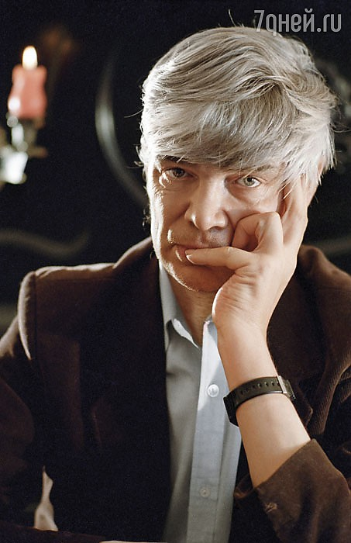
Ерофеев, Венедикт Васильевич
Дата рождения:
24 октября 1938
Место рождения:
пос. Нива-3 Кандалакшского горсовета Мурманской области, РСФСР, СССР
Дата смерти:
11 мая 1990 (51 год)
Место смерти:
Москва, РСФСР, СССР
Гражданство:
СССР
Род деятельности:
прозаик
Направление:
постмодернизм
Язык произведений:
русский

Slide 3
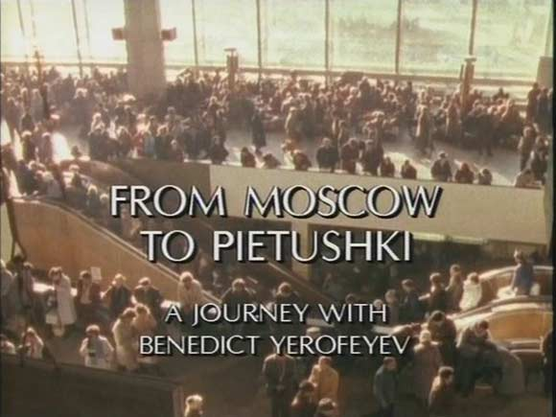

«Москва – Петушки»
«Москва́ — Петушки́» — псевдо-автобиографическая постмодернистская поэма в прозе писателя Венедикта Васильевича Ерофеева (1938—1990).
Поэма написана в 1969—1970 году и распространялась в самиздате. Впервые была опубликована летом 1973 года в Израиле в журнале «АМИ», вышедшем тиражом в 300 экземпляров; затем — в 1977 году в Париже.
В СССР она была опубликована только в эпоху перестройки в 1988—1989 годах.

Slide 4
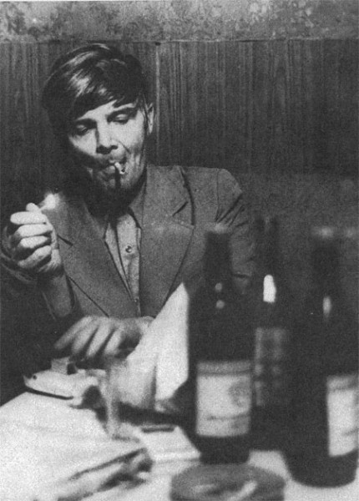
Сюжет
Лирический герой поэмы — интеллектуальный алкоголик Веня (Веничка) Ерофеев, едущий на электричке по 125-километровому железнодорожному маршруту из Москвы в Петушки к любовнице и ребёнку. Петушки — цель поездки — описываются рассказчиком как некое утопическое место.
В поезде он пускается в длинные монологи об алкоголе, истории, философии, культуре и политике, беседует с попутчиками и непрерывно пьёт с ними всё, что содержит спирт и хоть как-то проходит в желудок.

Slide 5
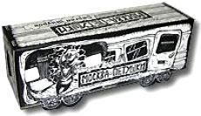
Когда Веничка время от времени просыпается, ему являются странные галлюцинации, вроде Сфинкса — существа без ног, без хвоста и без головы, который, тем не менее, дерётся именно хвостом и головой, обладает, как сказано в книге, «бандитскою рожей» и задаёт Веничке абсурдные с позиций здравого смысла, но с точки зрения математики правильно поставленные и имеющие однозначное решение загадки.
Он не может разгадать загадки, и Сфинкс говорит, что не пустит Веничку в Петушки.

Slide 6

Сфинкс волочет Веничку в тамбур, где на запотевшем стекле чьим-то пальцем выведено неприличное слово, и Веничка, выглядывая из окна, по направлению движения поезда начинает понимать, что едет из Петушков в Москву — пока он спал, электричка успела побывать в Петушках и начать путь назад. В итоге он снова попадает в Москву, где за ним гонятся четверо неизвестных (не исключено, что они тоже Веничкины галлюцинации). Они настигают героя в одном из подъездов и вонзают ему шило в горло (сам автор поэмы в 1990 году умер от рака горла). «С тех пор я не приходил в сознание, и никогда не приду».

Slide 7
Место действия
п·о·р Москва — Железнодорожная Горьковское направление | п·о·р Железнодорожная — Петушки Горьковское направление

Slide 8
Художественные особенности
Поэма «Москва — Петушки» имеет циклическую структуру.
Её лексика составляет смесь из библеизмов, советских газетных штампов, скрытых и прямых цитат из русской и мировой литературы и классиков марксизма-ленинизма.

